Slide 1
Организация методического сопровождения профессионального развития педагогов дошкольного образовательного учреждения в условиях введения ФГОС ДО
Автор: Шульга И.Н., старший воспитатель МБДОУ «Детский сад № 23 «Золотой петушок»

Slide 2
Предметом регулирования Стандарта являются отношения в сфере образования, возникающие при реализации образовательной программы дошкольного образования (ФГОС ДО).

Slide 3
Цель методической работы в ДОУ в условиях введения ФГОС ДО –
Обеспечить профессиональную готовность педагогических работников к реализации ФГОС ДО через создание системы непрерывного профессионального развития каждого педагогического работника

Slide 4
Направления методической
работы:
Методическое сопровождение (взаимодействие сопровождаемого и сопровождающего в вопросах информационного поиска и конструирования путей решения, актуальных для педагогического работника проблем профессиональной деятельности).
Методическое обеспечение (совместный поиск, экспертиза и отбор, апробация и внедрение в практику более эффективных моделей, методик, технологий развития воспитанников).

Slide 5
Цель исследования:
Теоретически обосновать и практически проверить эффективность организации методического сопровождения профессионального развития педагогов в условиях введения ФГОС с использованием инновационных форм и методов
Задачи:
Изучить теоретические основы построения системы методической работы;
Рассмотреть изменения в системе методической работы в связи с реализацией ФГОС ДО;
Усовершенствовать модель организации методического сопровождения педагогических работников в условиях реализации ФГОС ДО.

Slide 6
1 этап работы – создание организационно-управленческих условий введения ФГОС ДО.
Задачи первого этапа:
Получить информацию о готовности к работе в новых условиях, умении проектировать и реализовывать образовательный процесс с учетом ФГОС ДО.
Уточнить содержание запросов педагогов на необходимые информационные и методические ресурсы.
Выявить уровень удовлетворенности результатами работы ДОУ родителей (законных представителей).

Slide 7
Диагностика готовности педагогов к внедрению ФГОС ДО

Slide 8
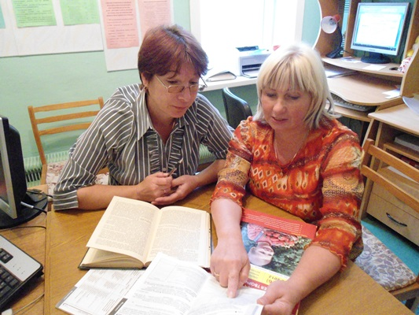
2 этап работы – создание условий для повышения профессионального уровня педагогов по вопросам введения ФГОС ДО.

Slide 9
Формы:
участие в работе проектных команд
педагогические мастерские
участие в управлении реализацией проекта ФГОС ДО
Формы и методы работы с педагогами
Методы:
Обучение на собственных открытых мероприятиях
самоанализ и самооценка
Интерактивные методы обучения педагогов:
Мозговой штурм
Тренинг
КВН
Педагогический ринг

Slide 10
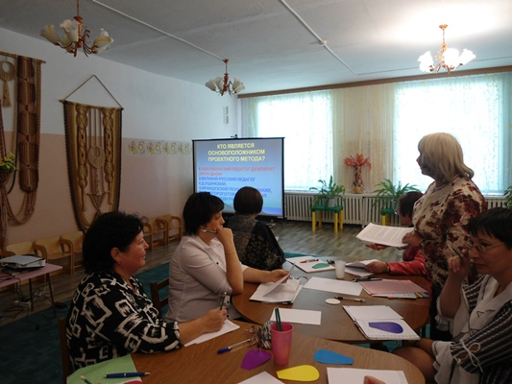
Работа творческих групп
Семинар – практикум «Проектный метод в образовательной деятельности ДОУ»

Slide 11
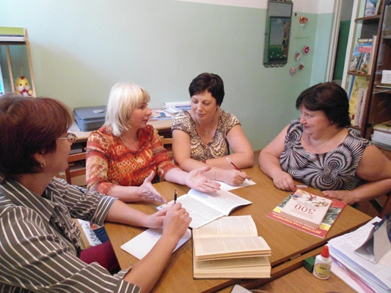
Консультирование педагогов по вопросам разработки индивидуальных маршрутов развития воспитанников
Смотры-конкурсы в ДОУ

Slide 12
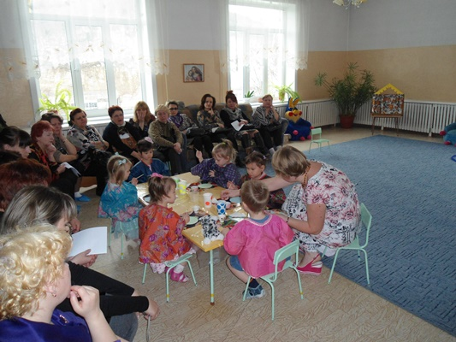
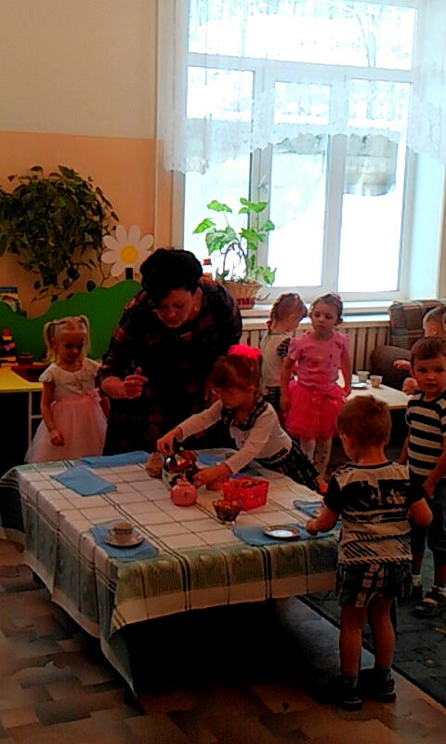
Открытое занятие
«Приходите к нам на чай»
Открытый просмотр непосредственно-образовательной деятельности «Кошка в гости
к нам пришла»

Slide 13
Муниципальный уровень

Slide 14
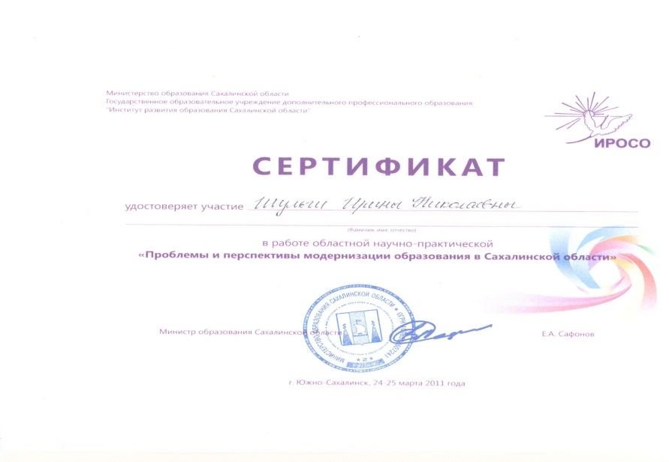
Региональный уровень

Slide 15
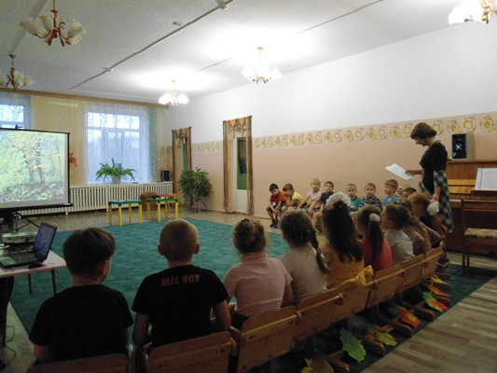
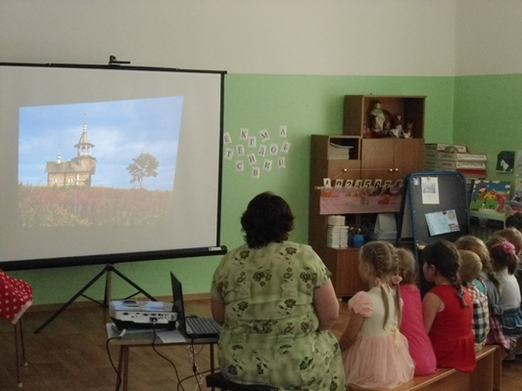
Использование ИКТ в образовательной деятельности с детьми
Музыкальное занятие «Осень в гости к нам пришла»
НОД «Русь моя любимая»

Slide 16
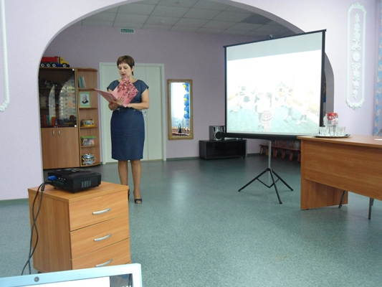
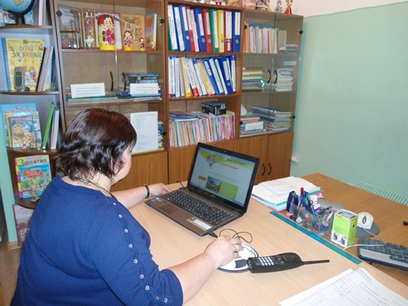
Обмен опытом с коллегами
Выступление на конференции
Обмен опытом с использованием интернет ресурсов

Slide 17
Диагностика готовности педагогов к внедрению ФГОС ДО

Slide 18
Педагоги не могут кого-то успешно учить, если в то же время не учатся сами
Али Апшерони

Slide 19
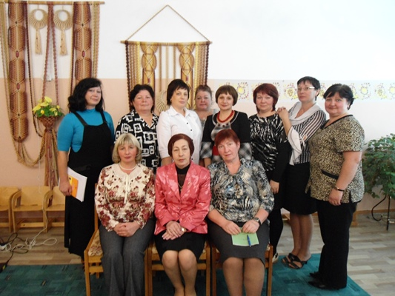
Спасибо за внимание

